Slide 1
Sala de Crise do Pantanal
2ª Reunião da Sala de Crise da bacia do Alto Paraguai (Pantanal)
São José dos Campos
04 de junho de 2024

Slide 2
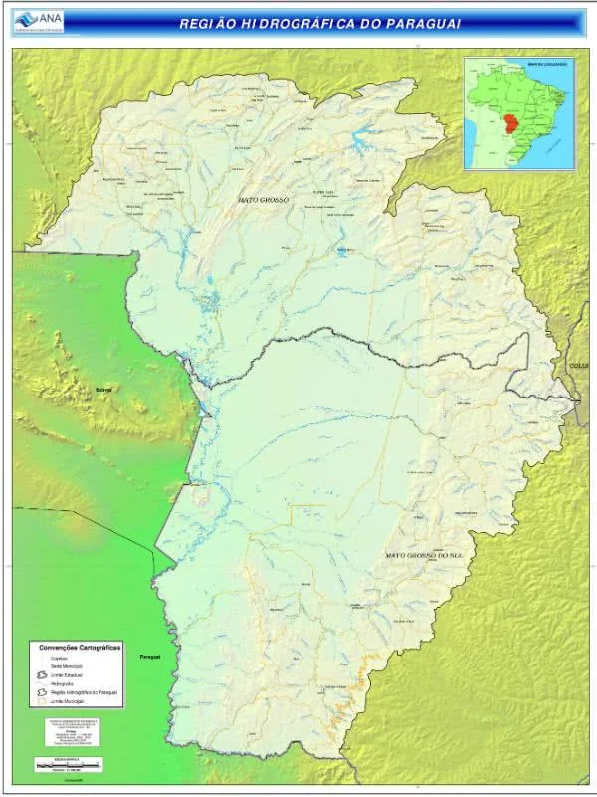
Localização

Slide 3
Diagnóstico

Slide 4
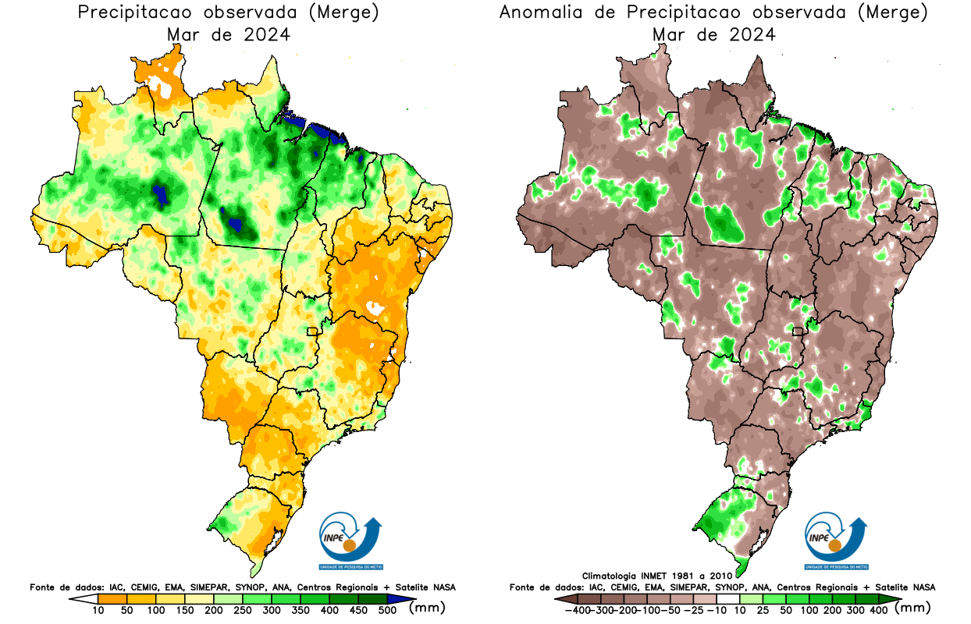
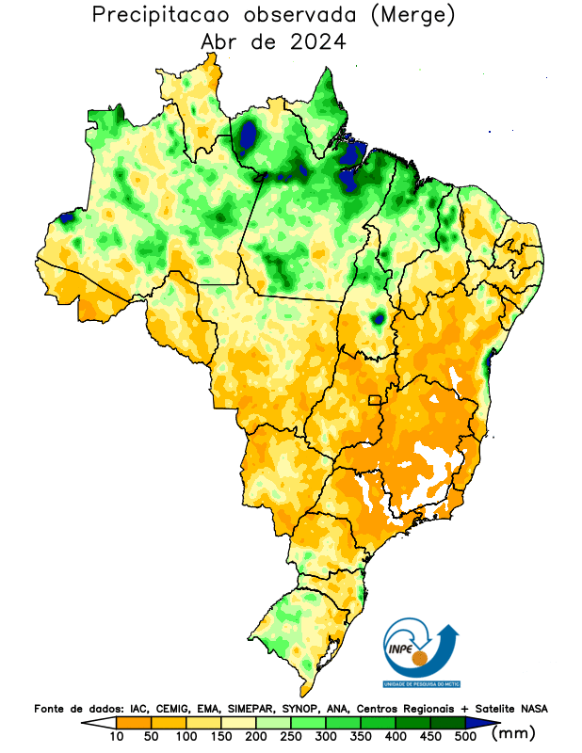
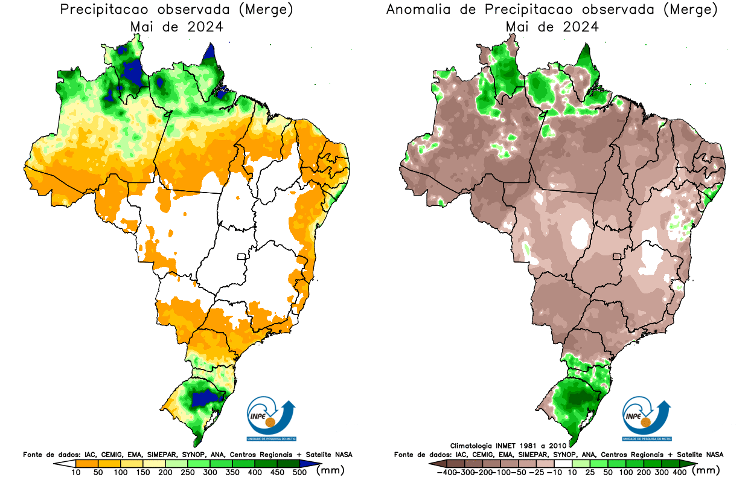
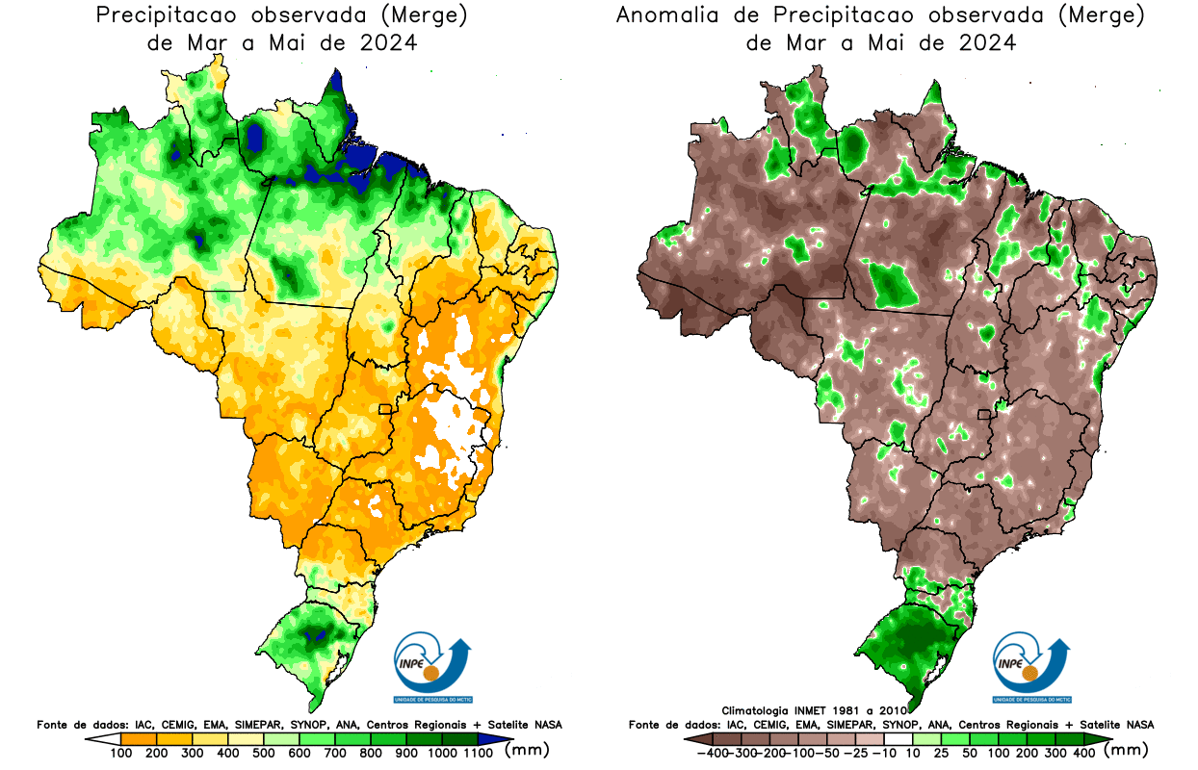
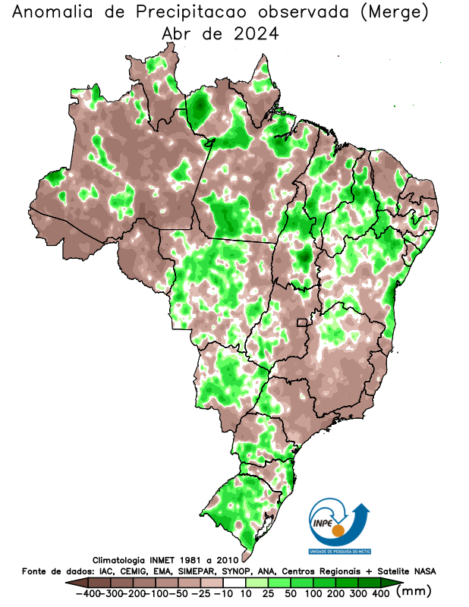
PRECIPITAÇÃO E ANOMALIA DE PRECIPITAÇÃO: Mar-Abr-Mai/2024
MAR
ABR
MAI
MAR-ABR-MAI
Notes:
http://clima1.cptec.inpe.br/monitoramentobrasil/pt

Slide 5
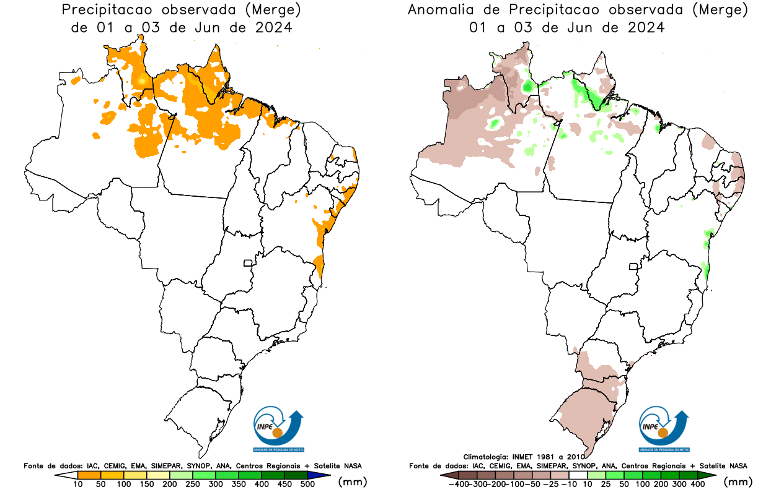
PRECIPITAÇÃO E ANOMALIA DE PRECIPITAÇÃO: Jun/2024
Notes:
http://clima1.cptec.inpe.br/monitoramentobrasil/pt

Slide 6
PREVISÃO PRÓXIMOS DIAS

Slide 7
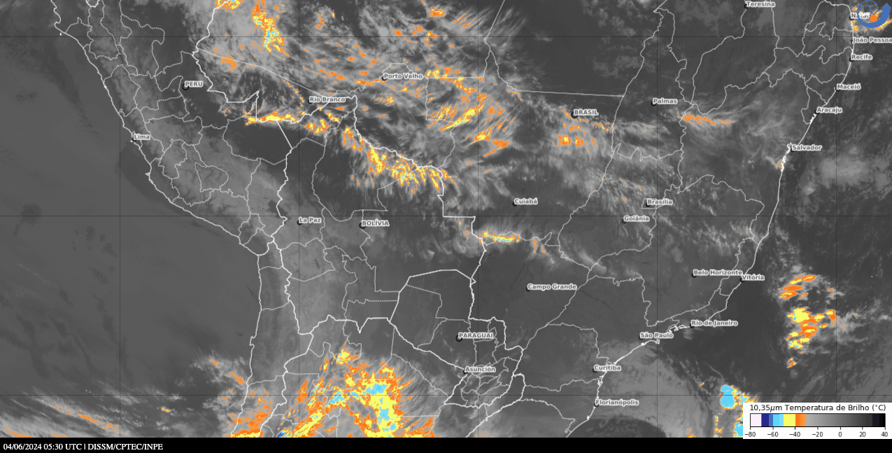

Animação do satélite GOES 16 do dia 04/06/2024 entre 5:30 e 11:30 UTC

Slide 8
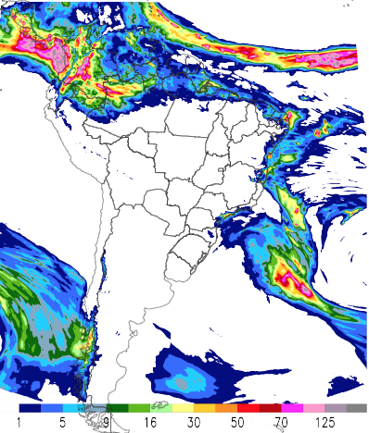
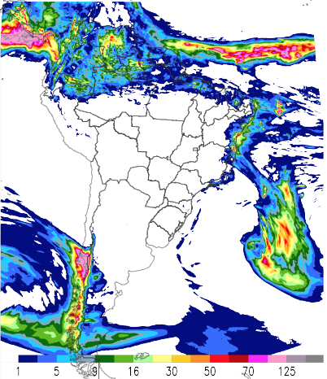
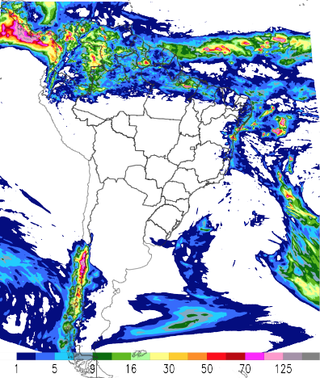
Acumulado de precipitação 24 horas
03/06 a 04/06 00UTC 04/06 a 05/06 00UTC 05/06 a 06/06 00UTC

Slide 9
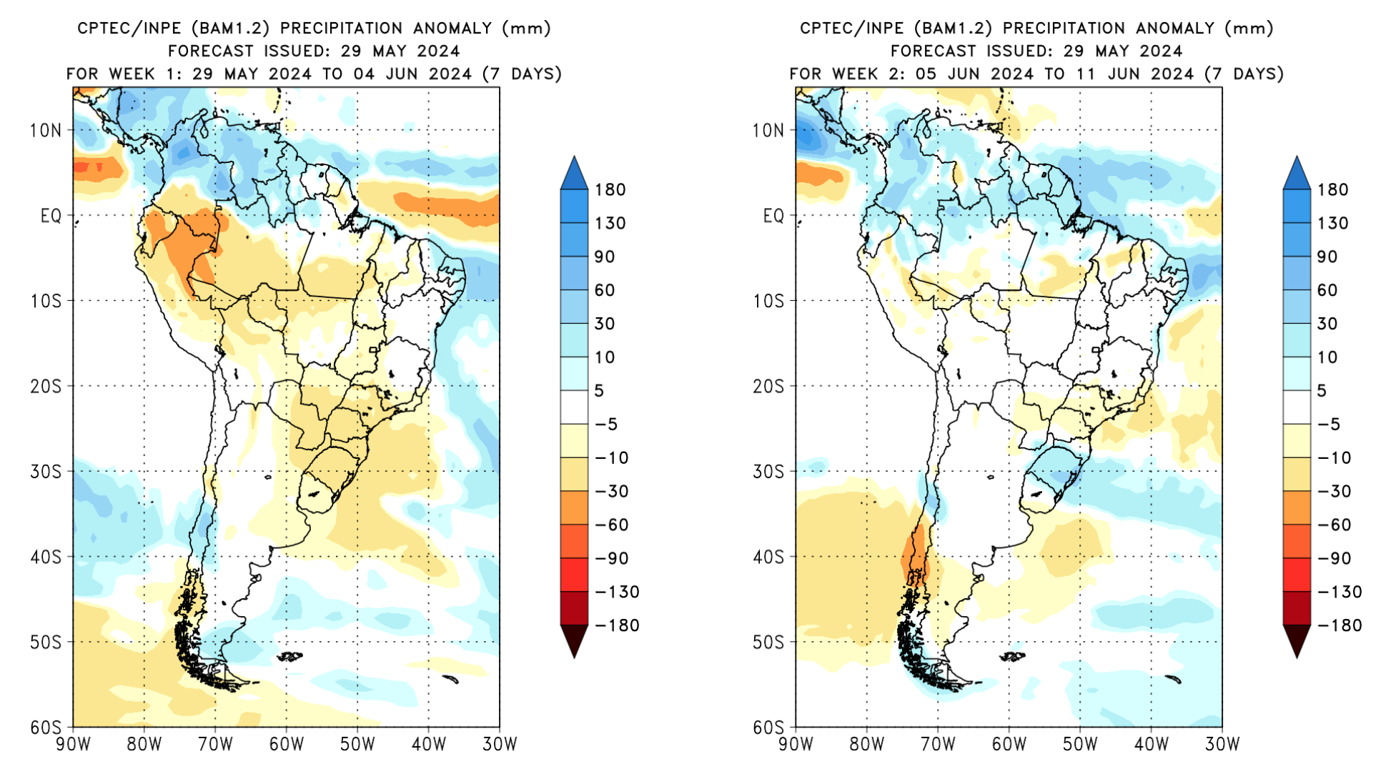
PREVISÃO SUBSAZONAL
1ª semana
2ª semana

Slide 10
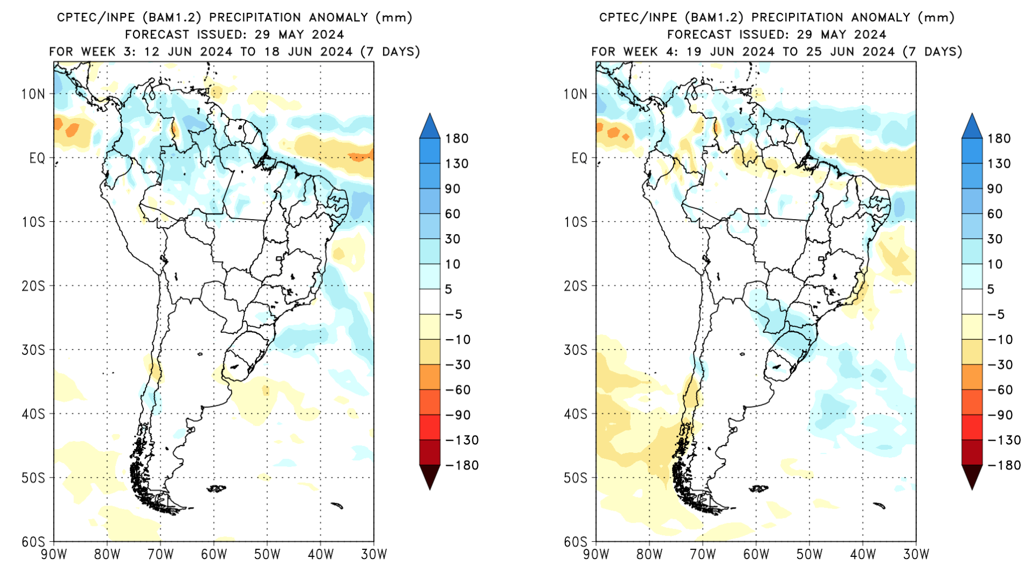
PREVISÃO SUBSAZONAL
3ª semana
4ª semana

Slide 11
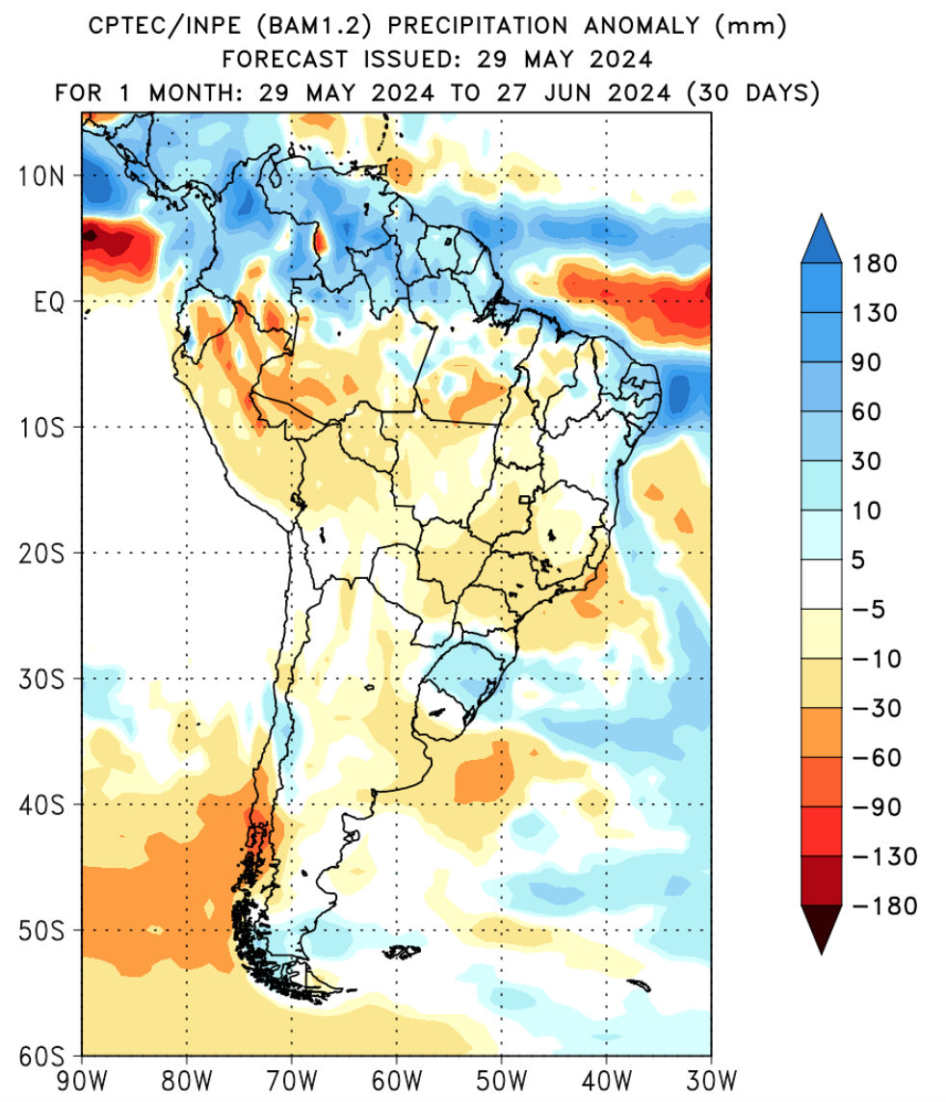
PREVISÃO SAZONAL
1 mês

Slide 12
3. PREVISÃO CLIMÁTICA SAZONAL

Slide 13
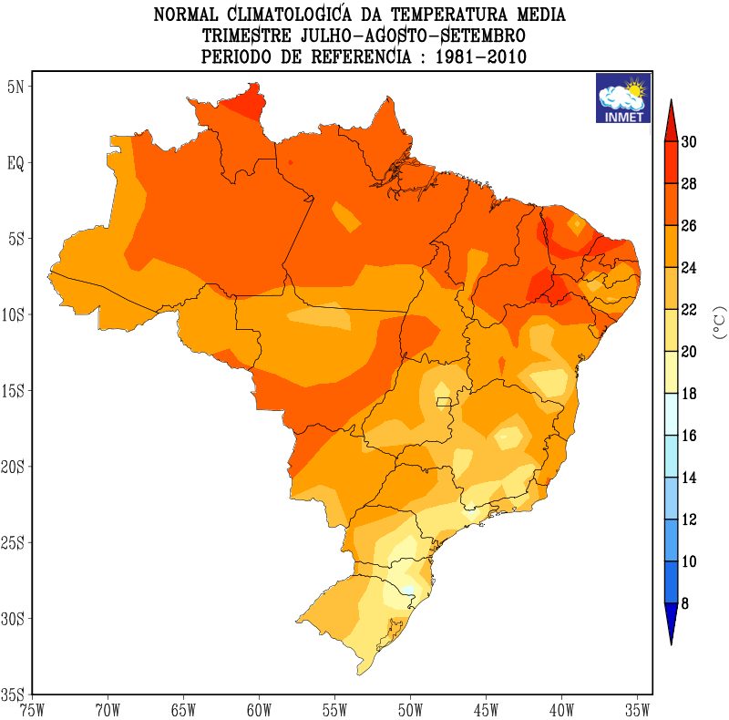
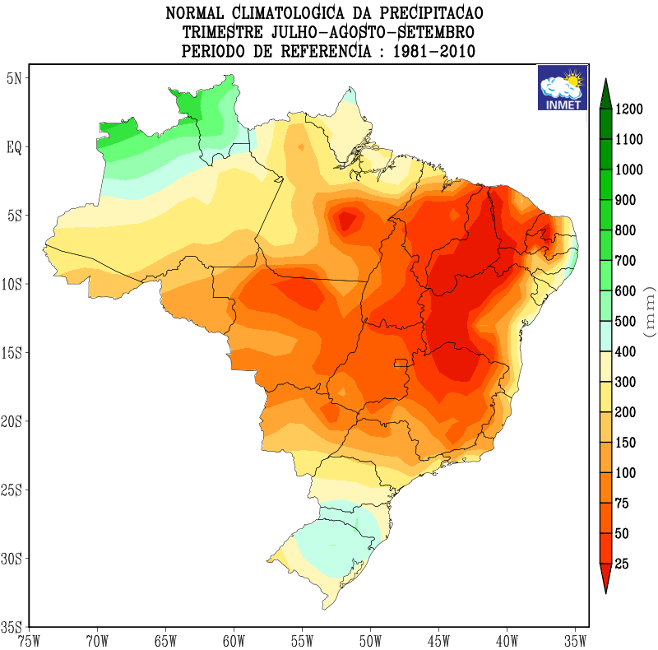
CLIMATOLOGIA – JUL-AGO-SET/1981-2010

Slide 14
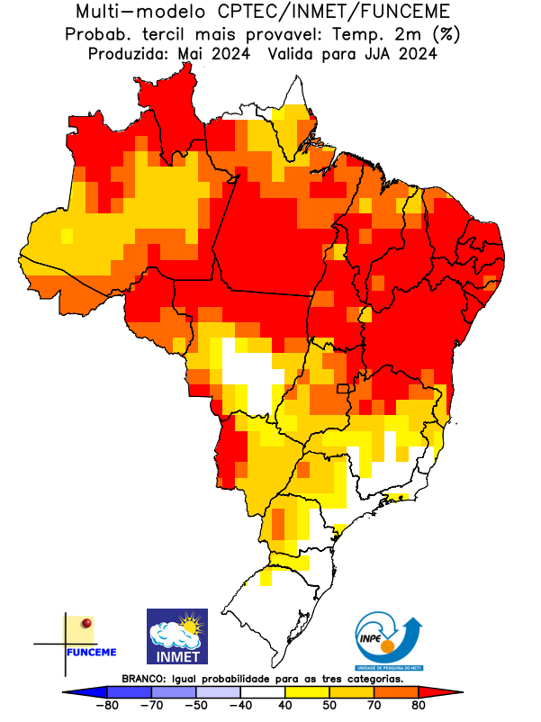
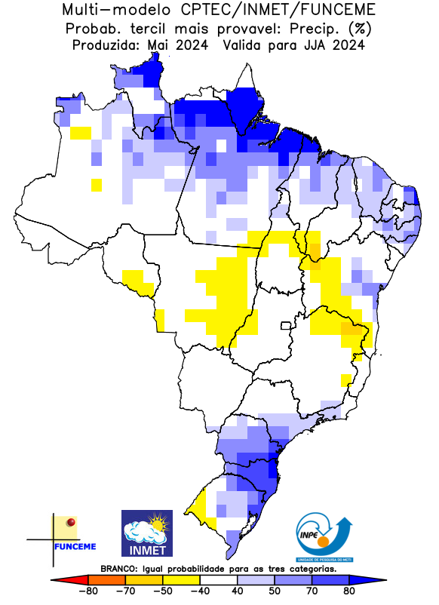
PREVISÃO DE ANOMALIAS DE TEMPERATURA DO AR E PRECIPITAÇÃO JJA/2024

Slide 15
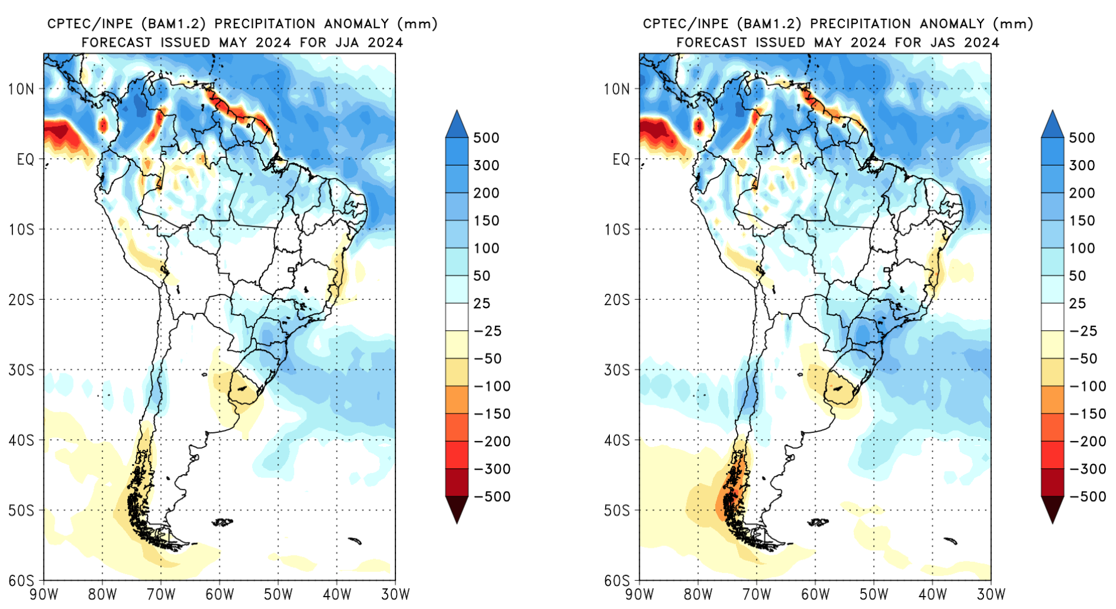
PREVISÃO DE ANOMALIAS DE PRECIPITAÇÃO JJA/2024 e JAS/2024

Slide 16
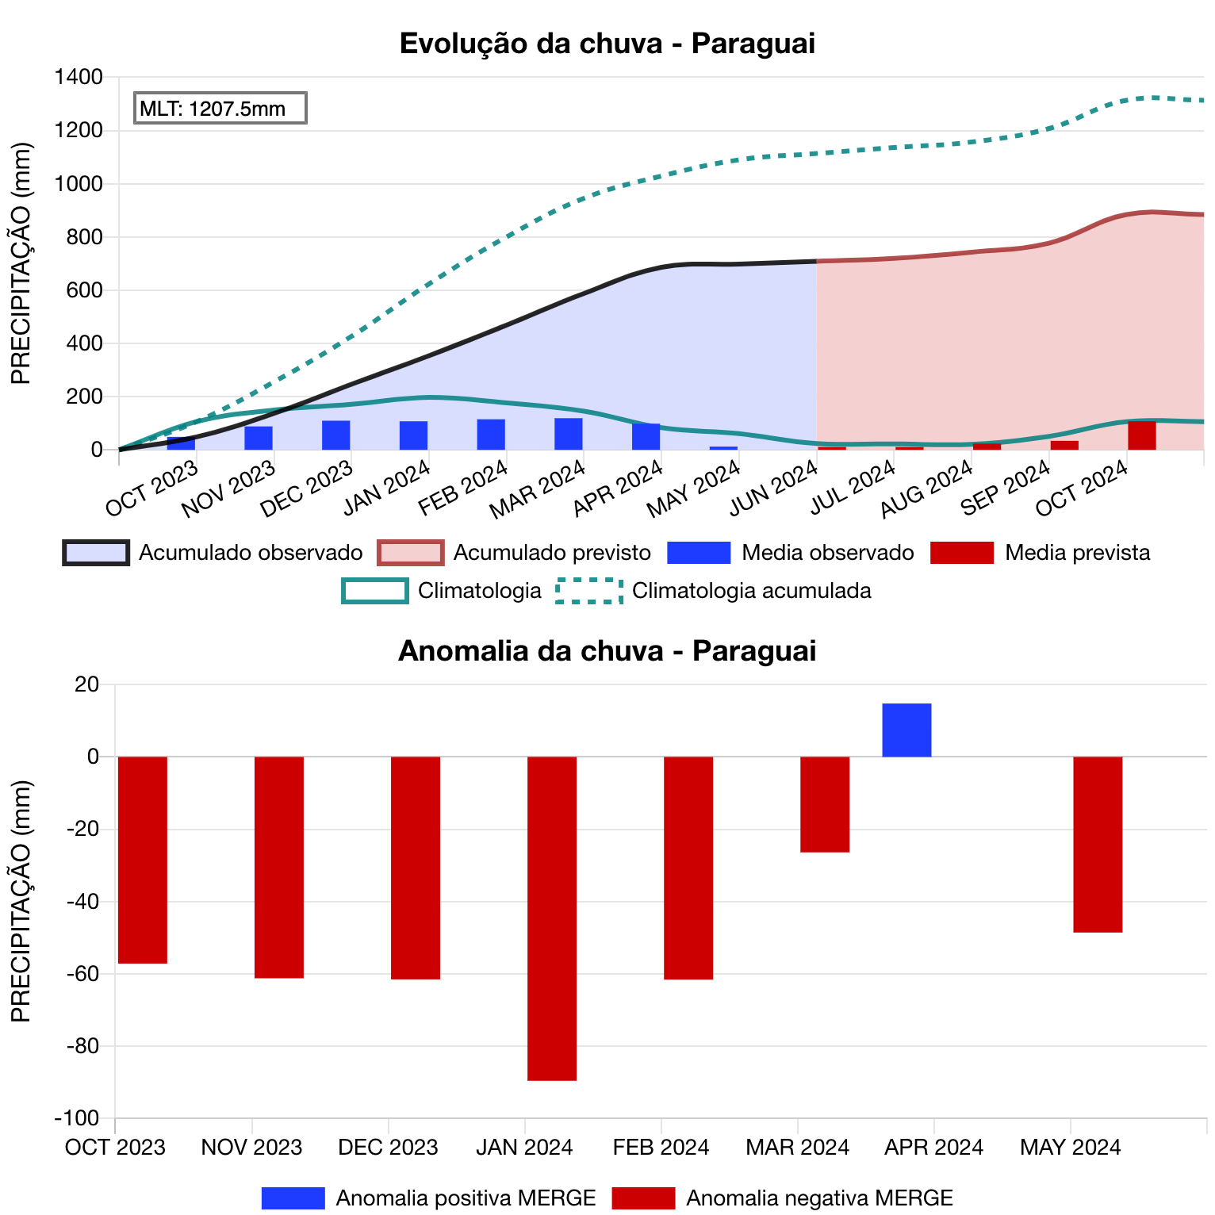
PRECIPITAÇÃO MENSAL NA BACIA DO PARAÍBA DO RIO PARAGUAI

Slide 17
Obrigada
pela atenção!
marilia.nascimento@inpe.br

